Slide 1
Муниципальное дошкольное образовательное учреждение
«Детский сад № 5»
Ярославль, 2023 г.

Slide 2
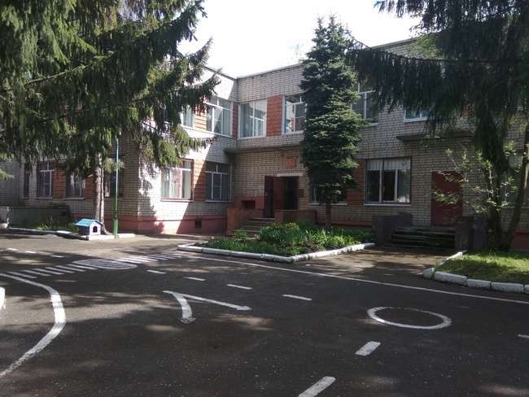
На пороге детского сада

Slide 3
МДОУ "Детский сад № 5" расположен на территории Фрунзенского района г. Ярославля по адресу: ул. Спортивная дом № 13, введен в эксплуатацию 1980 г.. Территория детского сада занимает 111,143 м.кв., по периметру ограждена забором. Территория имеет наружное электрическое освещение, систему видеонаблюдения, вход по домофону, охранная организация ЧОО «Викинг».

Slide 4
Наши группы
В детском саду функционирует 12 возрастных групп с 1 года до 7 лет
Группа | Направленность | Возраст
1 | общеразвивающая | 1-3
4 | оздоровительная | 1-3
5 | комбинированная | 5-6
6 | общеразвивающая | 3-4
7 | общеразвивающая | 3-4
8 | компенсирующая | 6-7
9 | комбинированная | 6-7
10 | комбинированная | 5-6
11 | комбинированная | 6-7
12 | комбинированная | 4-5
13 | комбинированная | 4-5
14 | комбинированная | 6-7

Slide 5
Специалисты:
4 учителя-логопеда;
1 учитель-дефектолог;
2 музыкальных руководителя;
1 инструктор по физкультуре;
1 инструктор по плаванию;
1 педагог-психолог;
1 педагог ИЗО.

Slide 6
Квалификация педагогического состава
Категория | Количество
Первая категория | 14 человек
Высшая категория | 4 человека
Награды Министерства просвещения Российской Федерации | 3 человека

Slide 7
Социальные партнёры ДОУ
Учреждение | Формы сотрудничества
Библиотека им. Ф.М. Достоевского | Праздники, экскурсии, беседы с детьми, родителями и сотрудниками ДОУ
ГИБДД г.Ярославля | Профилактическая работа по сохранению жизни и здоровья детей с сотрудниками ДОУ, детьми и родителями. Проведение экскурсий, мастер-классов, профилактических занятий и акций.
Пожарная часть № 101 г. Ярославля | Организация совместных мероприятий (беседы, экскурсии, профилактические занятия, учебные тренировки, просмотр учебных фильмов, мультфильмов)
ЦФКиС «Молния» | Организация совместных мероприятий (экскурсии, дни открытых дверей, занятия, мастер – классы, соревнования и др.)
ПМПК г. Ярославля (центр «Развитие», центр «Доверие», Центр помощи детям) | Направление воспитанников на ПМПК для уточнения образовательного маршрута.

Slide 8
Режим работы
Пятидневная рабочая неделя
с 7.00 до 19.00 часов
Выходные дни:
суббота, воскресенье и праздничные дни.

Slide 9
Телефоны
Заведующий 41-06-59
Медицинский и методический кабинет 46-22-34
Бухгалтерия 46-40-99

Slide 10
Актуальные новости детского сада
Фото
Видео
Объявления

Slide 11
Материально-техническая база ДОУ
Групповые комнаты
Спальни
Методический кабинет
Музыкальный зал
Спортивный зал
Бассейн
Изостудия
Медицинский блок (медицинский кабинет, процедурный кабинет, массажный кабинет)
Комната психологической разгрузки
Кабинеты учителей-логопедов
Кабинет учителя-дефектолога
Служебные помещения
Оборудованные прогулочные участки
Спортивные площадки
Теплица

Slide 12
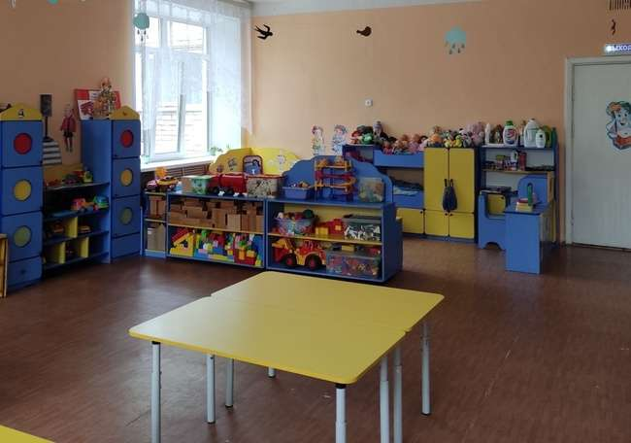
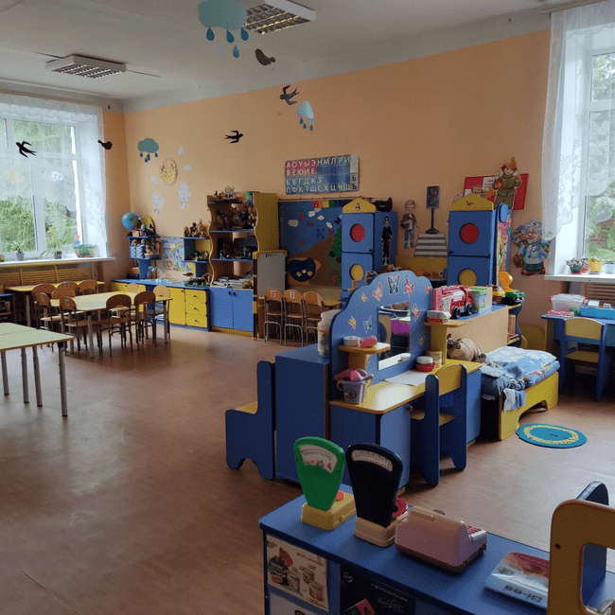

Slide 13
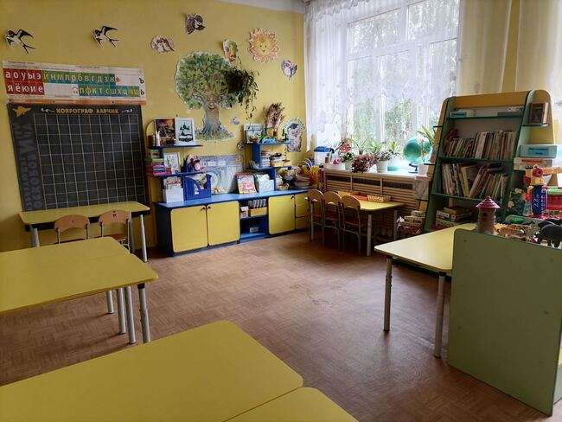
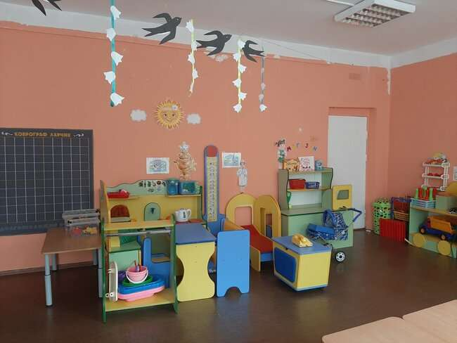

Slide 14
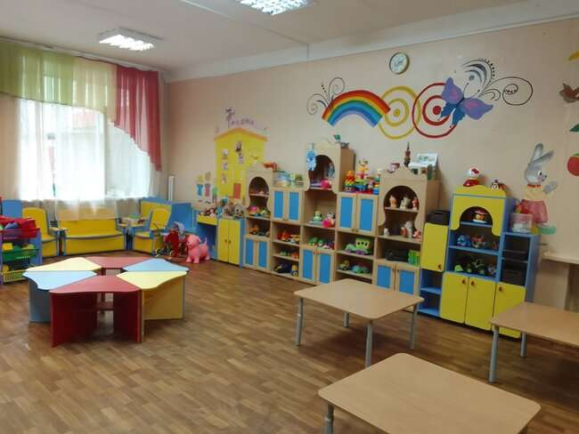
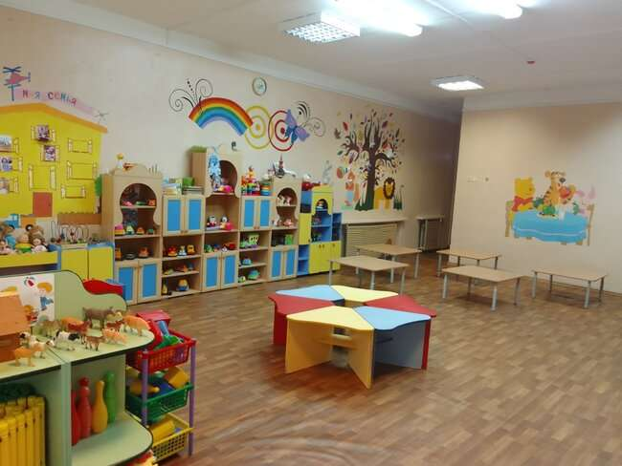

Slide 15
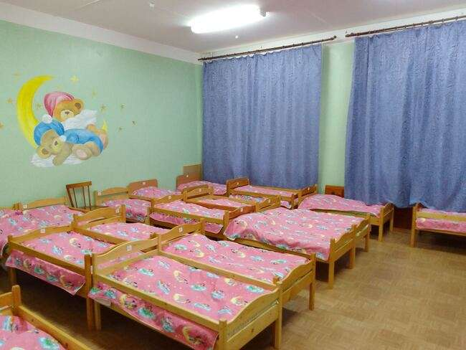
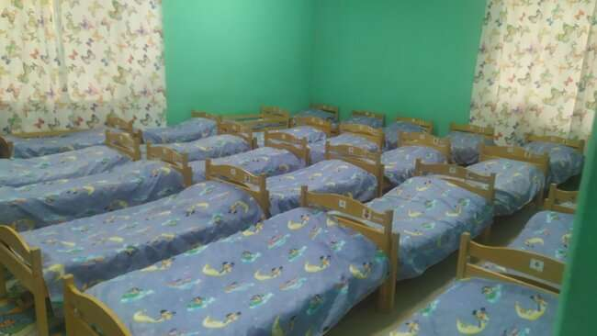

Slide 16
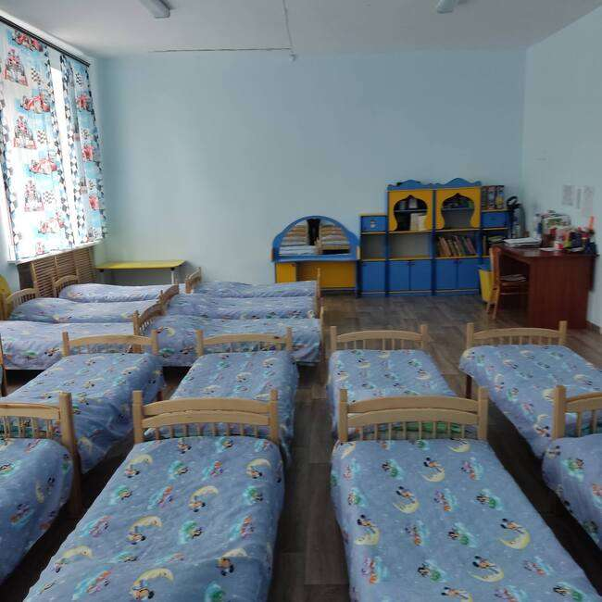
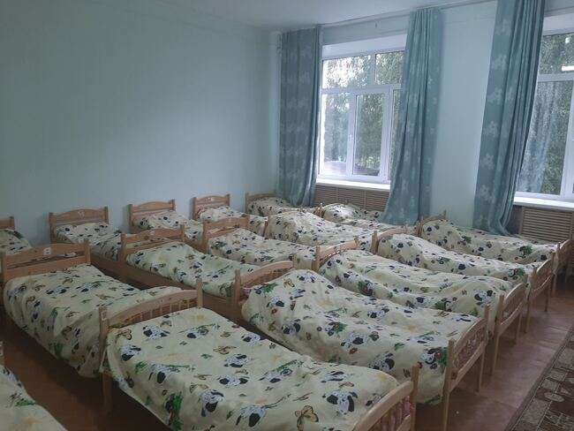

Slide 17
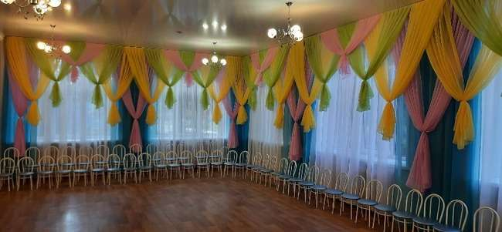
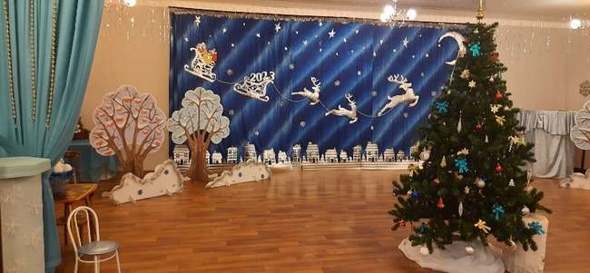

Slide 18
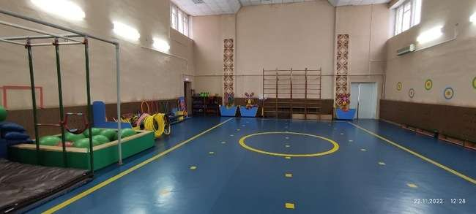
Спортивный зал

Slide 19
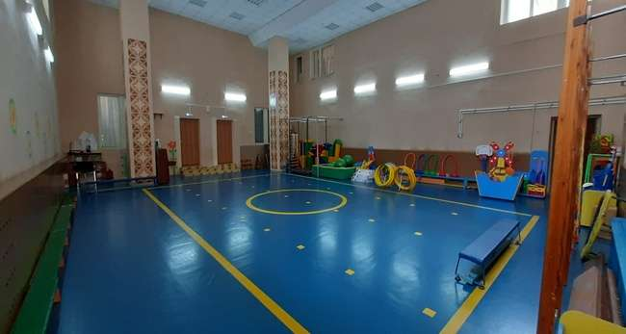

Slide 20
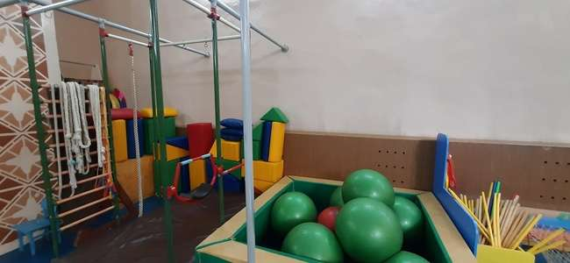

Slide 21
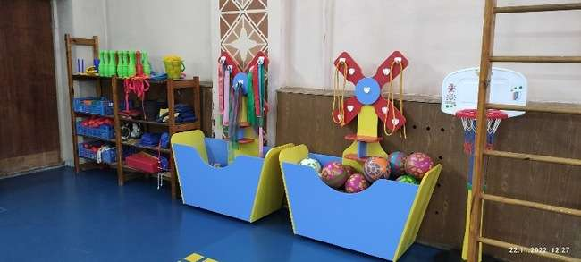
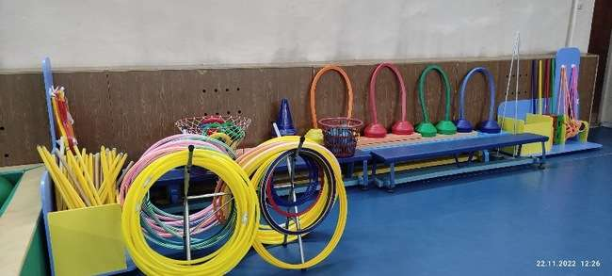

Slide 22
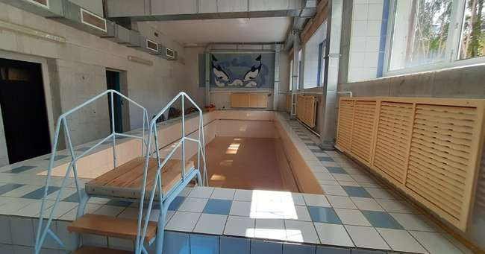
Бассейн

Slide 23
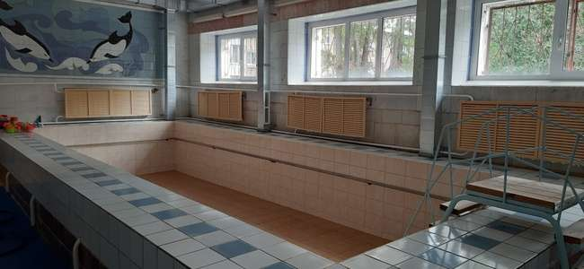

Slide 24
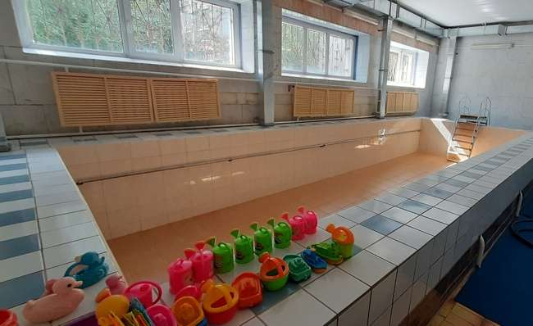
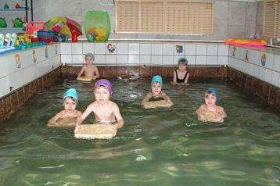

Slide 25
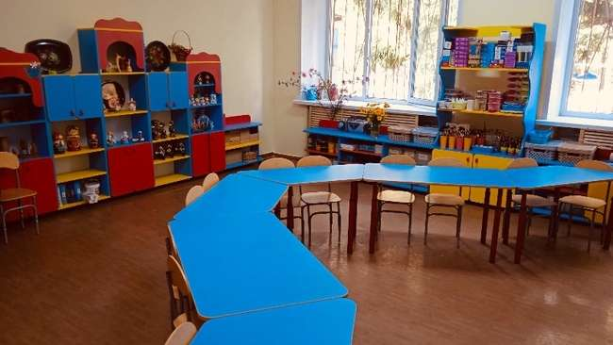
Изостудия

Slide 26
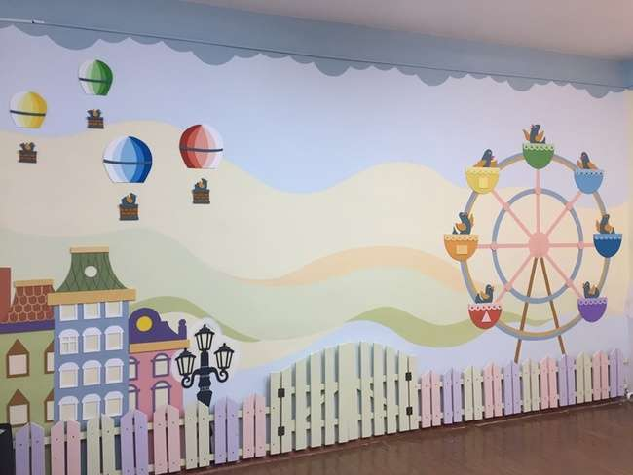

Slide 27
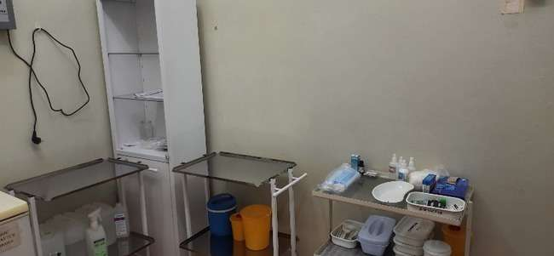
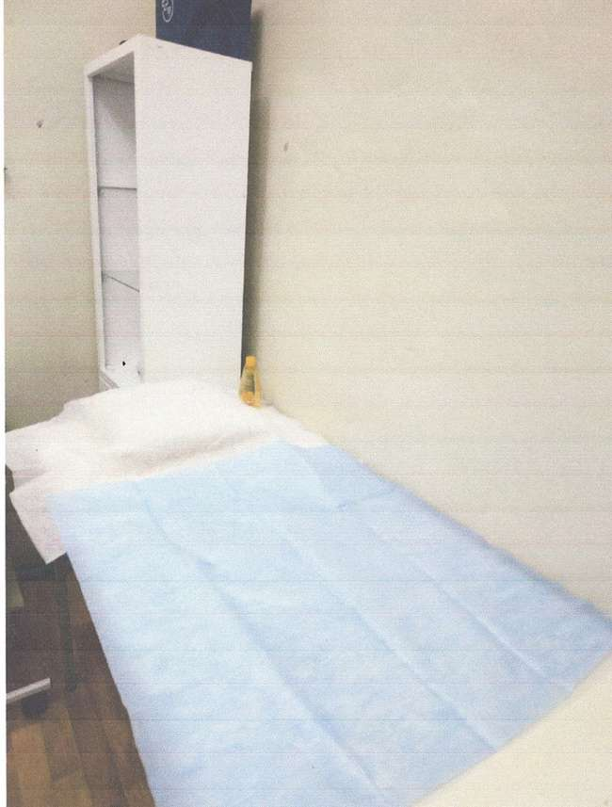
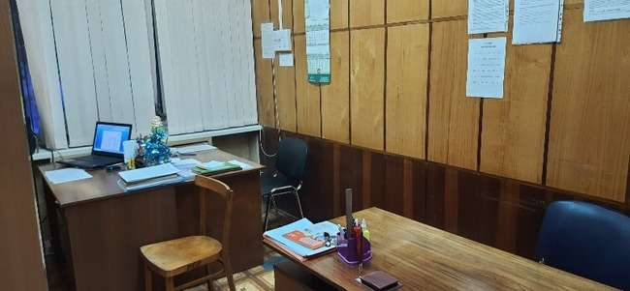

Slide 28
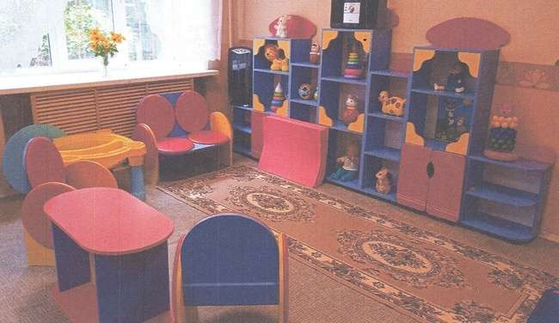
Комната психологической разгрузки

Slide 29
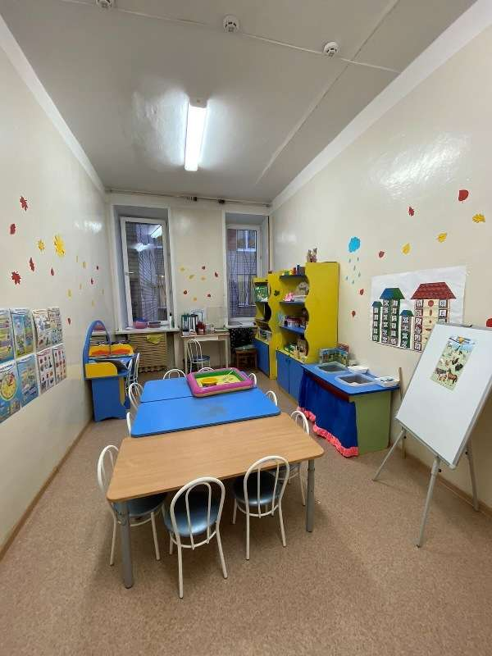
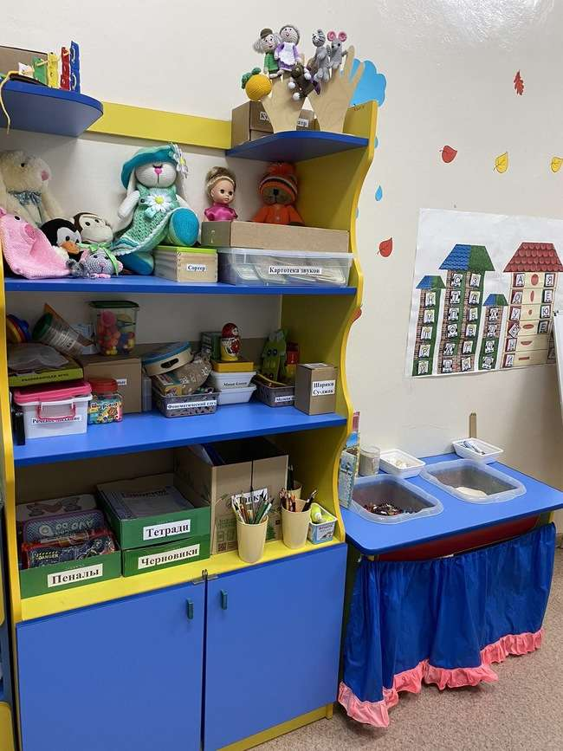

Slide 30
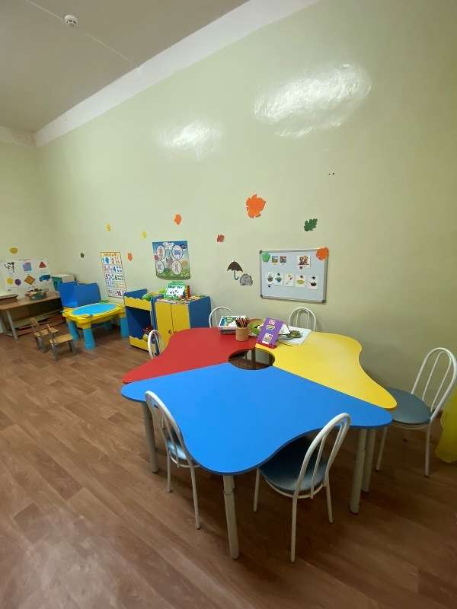
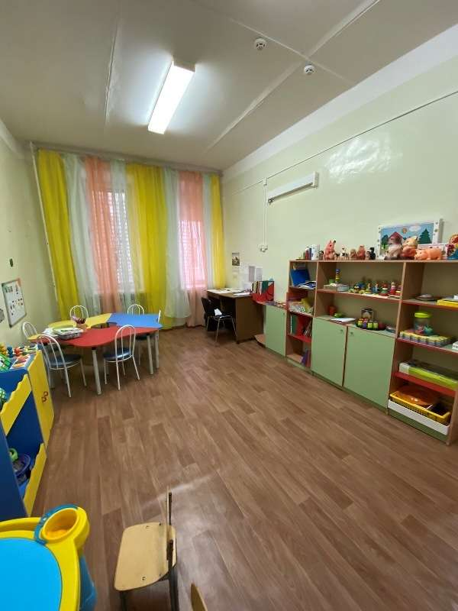

Slide 31
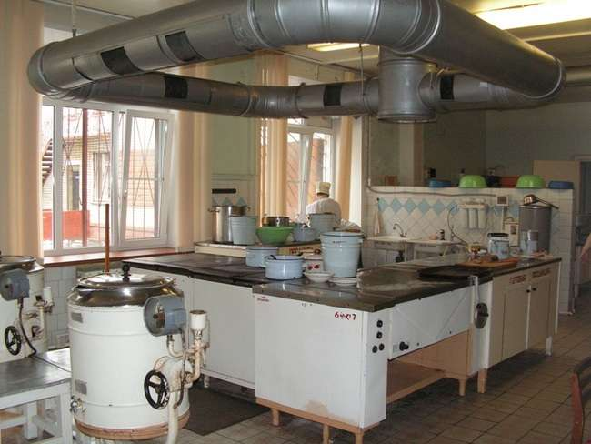
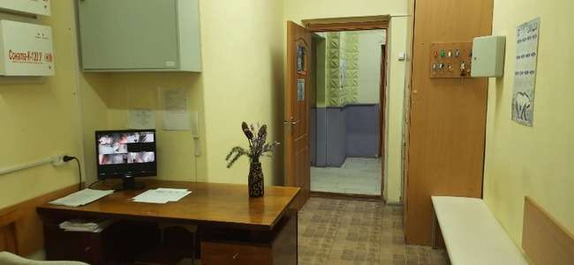

Slide 32
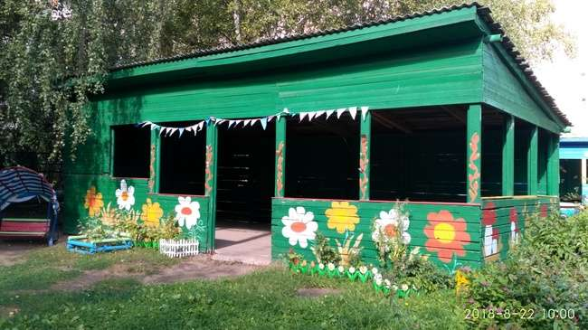
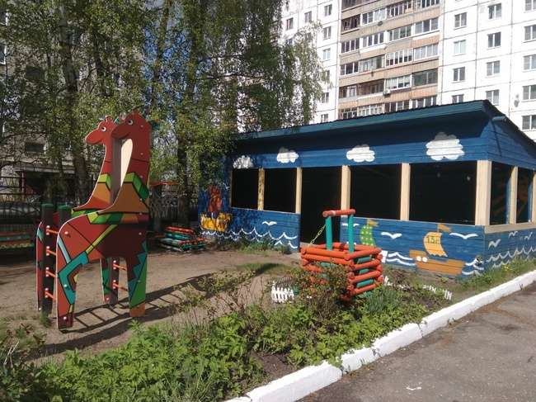

Slide 33
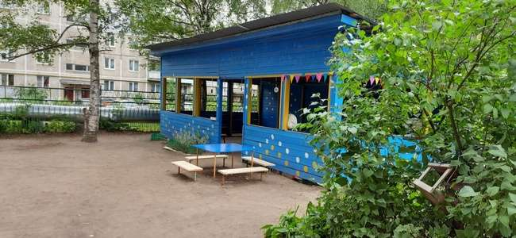
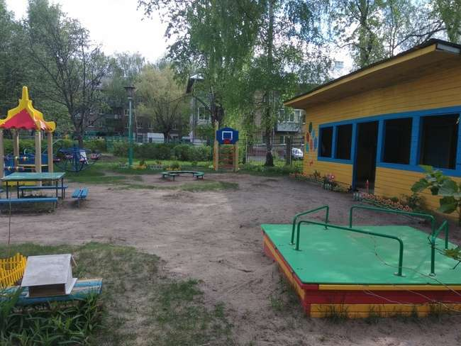

Slide 34
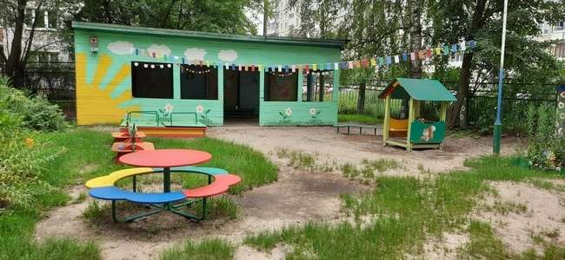
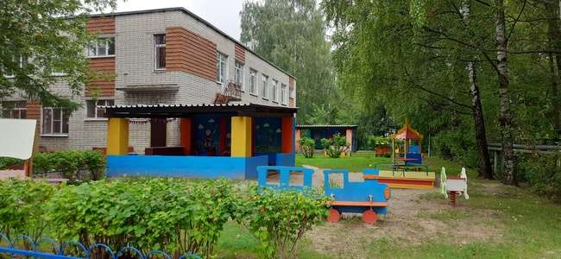

Slide 35
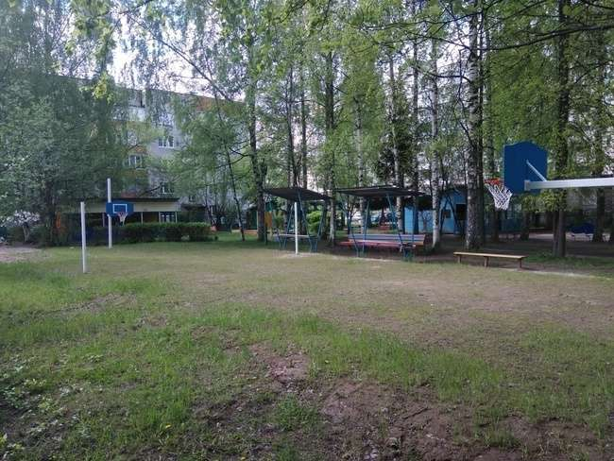
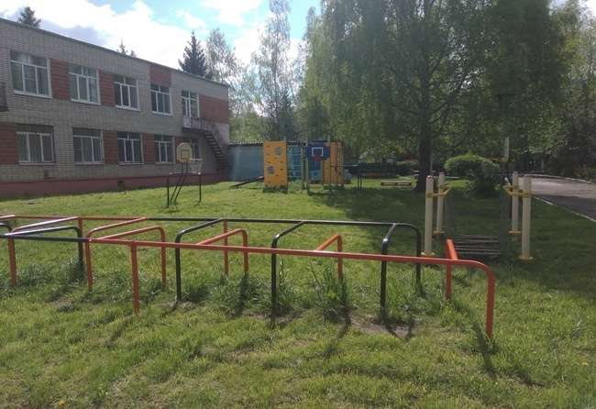

Slide 36
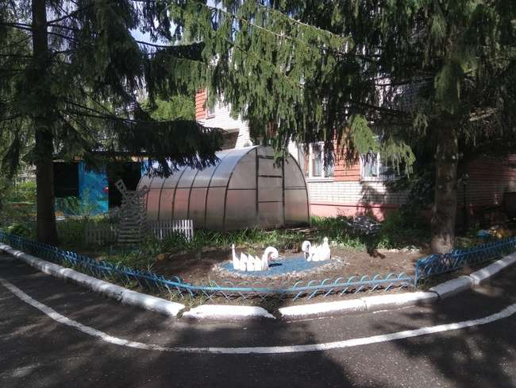

Slide 37
На пороге детского сада

Slide 38
Благодарим за внимание!
Телефоны:
Заведующий 41-06-59
Медицинский и методический кабинет 46-22-34
Бухгалтерия 46-40-99

